Slide 1
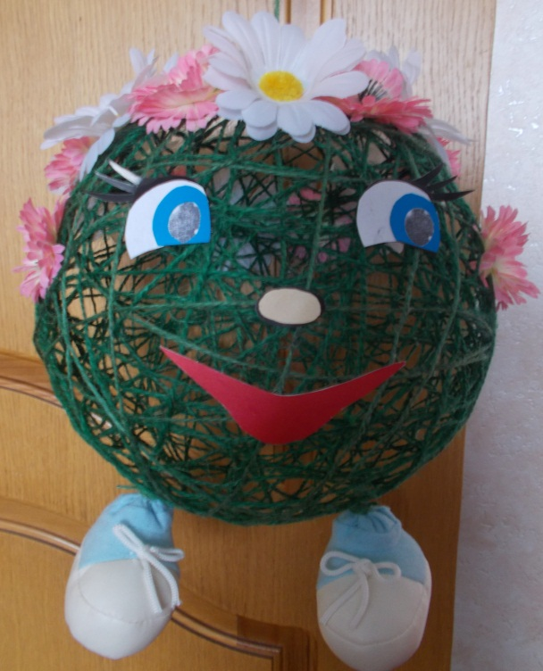
МБДОУ Детский сад «Эврика»
Мельникова Ольга Юрьевна

Slide 2
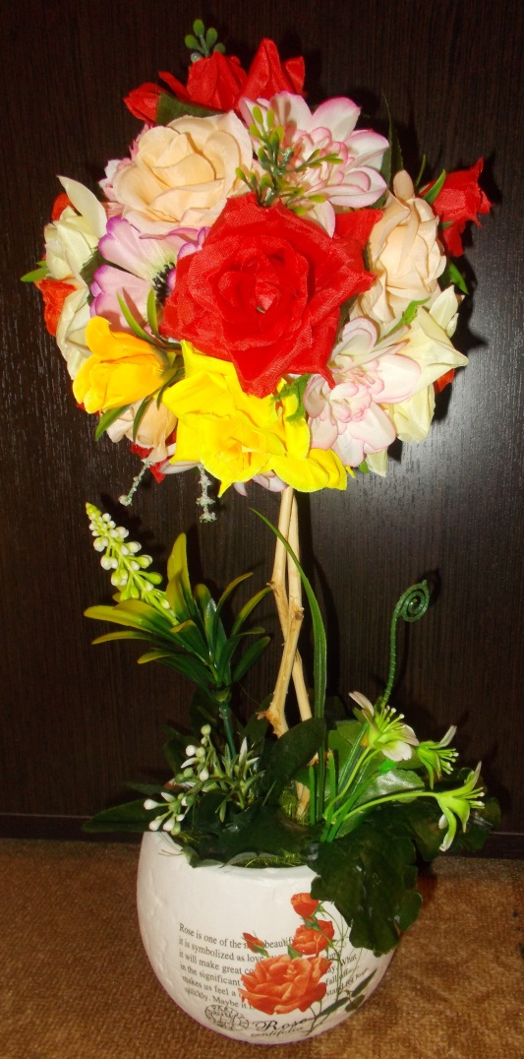
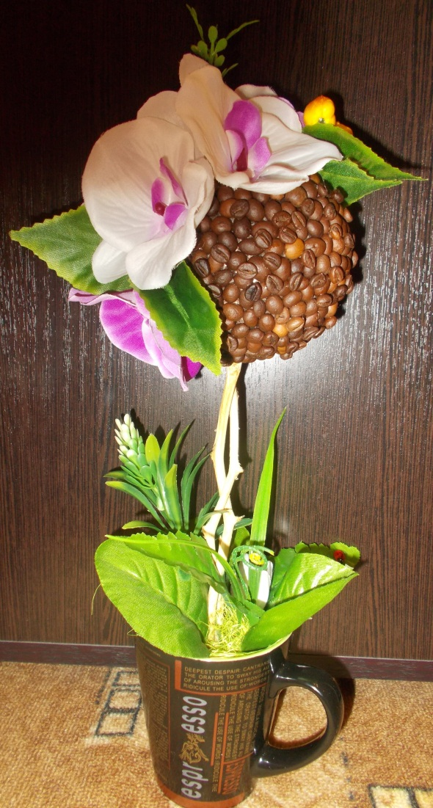
Использование техники «топиарий» в организации деятельности с детьми дошкольного возраста

Slide 3
Использование нетрадиционных методик и техник конструирования -
позволяют развивать у ребенка воображение, пространственное мышление, зрительное и слуховое внимание, координацию движений, глазомер, мелкую моторику и другие качества.

Slide 4
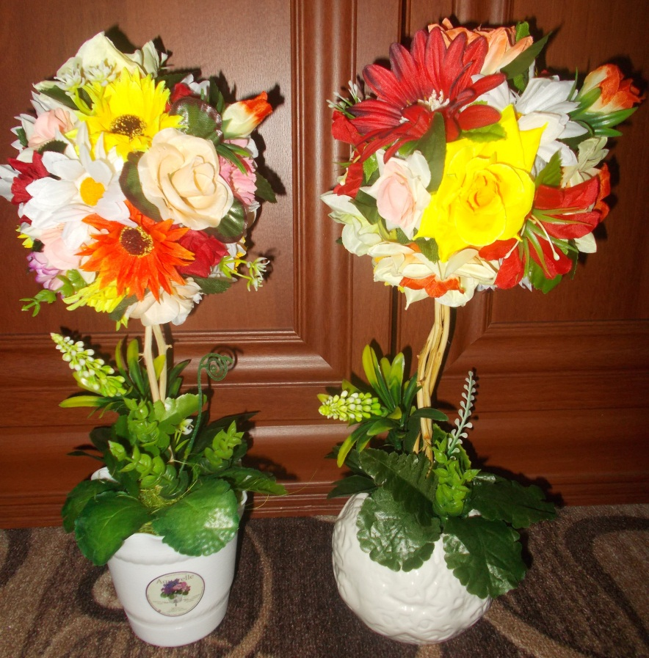
ТОПИАРИЙ – дерево счастья

Slide 5
Немного истории
Еще во времена Древнего Рима в садах римской знати можно было увидеть затейливые фигуры из деревьев, оригинальную форму которым придавали мастера по ландшафтному дизайну,
Мода на фигурно подстриженные живые изгороди возродилась в эпоху Средневековья, а в период Итальянского Возрождения стала повальным увлечением. Умелые топиаристы могли создать любой образ: от фигуры кошки до фигуры кардинала.
.

Slide 6
Цель: Приобщение детей к творчеству, развитие нестандартного мышления, фантазии, воображения , раскрытие личности ребенка, его индивидуальности,
Задачи:
развивать эстетический вкус, творческие способности, навыки сотрудничества,
формировать умение использовать различные материалы для создания топиария;
формировать и развивать у детей художественный вкус, аккуратность и точность, внимание и творческое искание.
дать общее представление по изготовлению поделки;
воспитывать аккуратность и трудолюбие при создании топиария.

Slide 7
Как сделать топиарий своими руками?
Прежде чем приступить к работе над топиарием, тщательно продумайте идею и все используемые материалы. Идея будет зависеть от предназначения дерева и увлечений его будущего хозяина. Соберите материалы. Приложите элементы кроны к заготовке. Определите, какие декоративные элементы вы возьмете.

Slide 8
Существуют основные этапы этого процесса:
1. возникновение идеи, замысла
2. вынашивание замысла
3. реализация замысла
4. появление художественного образа

Slide 9
Используемые материалы
Подставка для топиария.
В зависимости от идеи и размера деревца, подставкой может стать обычный цветочный горшочек, железное ведерко, жестяная баночка, пластиковая емкость (окрашенные красками или украшенные в технике декупаж), красивый плоский камень или ракушка. Можно задекорировать подставку тканью или кружевами.
А может это будет симпатичная чашка? Решать Вам.

Slide 10
Делаем ствол.
Следующим этапом будет подготовка ствола (для этого можно использовать флористическую проволоку, шпажки, карандаши, веточку дерева, алюминиевый провод). В зависимости от материала его надо обмотать шпагатом или обработать лаком. На один конец ствола крепим основу дерева. Полистироловый шар можно просто вставить, а какую-то фигурную основу лучше закрепить клеем. Другим концом ствол вставляется в заготовленный сосуд. Обычно он крепится пенопластом, который потом заливается алебастром или цементом.

Slide 11
Укрепление топиария
Залейте раствор в подготовленную форму, разровняйте верх и оставьте до полной просушки. Украшение кроны
Элементы кроны можете сделать, используя разнообразные материалы (ленты, сизалевое волокно, букеты цветов искусственных, бумага,Ткань , флис, фетр, модульная бумага, полимерная глина, воздушные шарики, пряжа, пуговицы , наклейки, фигурки животных и людей, бусинки). Крепить их необходимо после полного высыхания основания. В зависимости от материала основы, элементы можно крепить на горячий клей, а можно втыкать с помощью небольших шпажек или проволоки. Закройте основание тканью или флористической сеткой.
Топиарий готов!!!

Slide 12
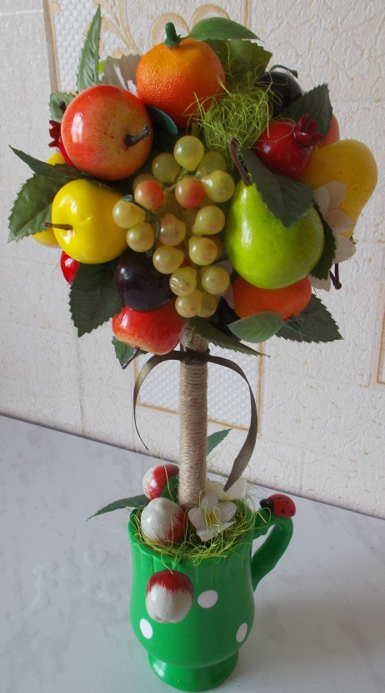
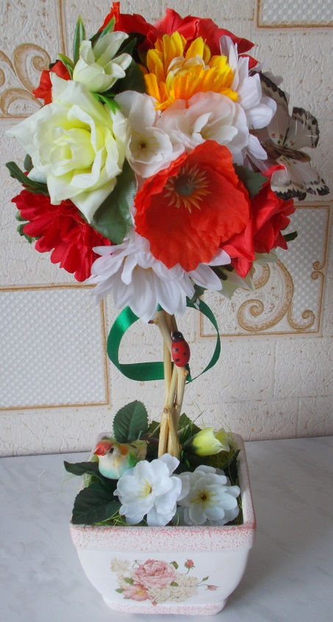
Если у вас появилось желание сделать топиарий своими руками, предлагаю не откладывать это увлекательное дело в дальний ящик.
Смело приступайте к изготовлению дерева счастья своими руками, руководствуясь советами и собственной фантазией.

Slide 13
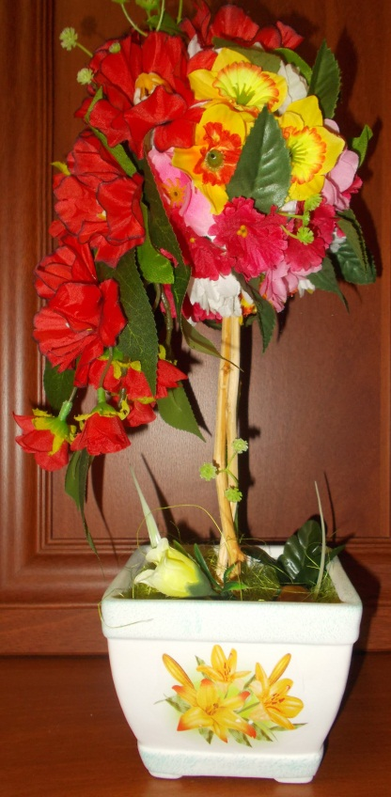
Воплотите Ваши задумки в жизнь!

